Slide 1
Foto:freepik
GOBIERNO
DIGITAL
Analítica básica

Slide 2
AGENDA
Objetivo del taller
Política de Gobierno Digital
Contexto
Tableau
Conclusiones
Preguntas

Slide 3
Objetivo del taller
Dar a conocer el uso de la herramienta de analítica Tableau.

Slide 4
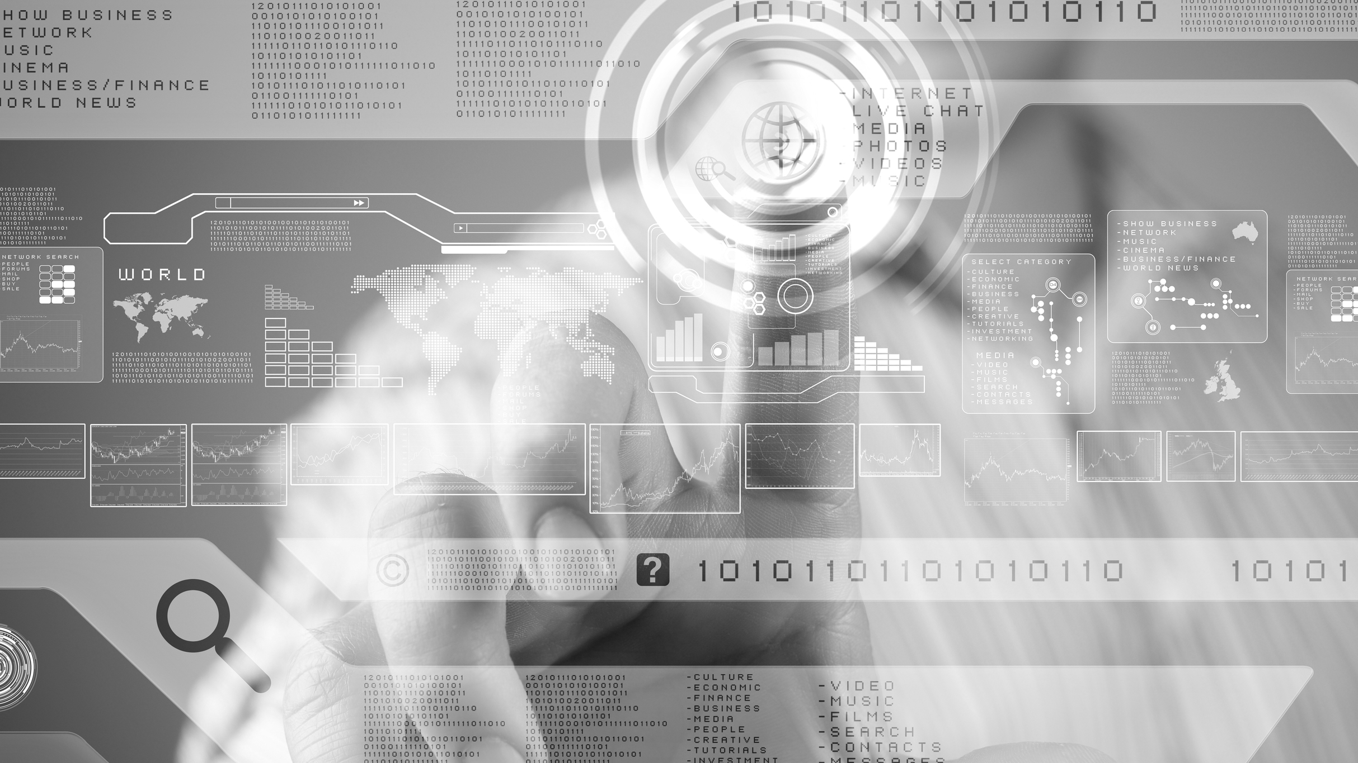
Foto:freepik
POLÍTICA DE GOBIERNO DIGITAL

Slide 5
Objetivo
Uso y aprovechamiento de las TIC para mejorar la provisión de servicios digitales, el desarrollo de procesos internos eficientes, la toma de decisiones basadas en datos, el empoderamiento de los ciudadanos y el impulso en el desarrollo de territorios y ciudades inteligentes, logrados a partir de la consolidación de un Estado y ciudadanos competitivos, proactivos, e innovadores, que generan valor público en un entorno de confianza digital.

Slide 6
2
5
Componentes
PROPÓSITOS
v
Servicios digitales de confianza
2
TIC PARA
TIC PARA
EL ESTADO
LA SOCIEDAD
v
Procesos internos, seguros y eficientes a partir de las capacidades de gestión T.I.
v
Toma de decisiones basadas en datos
LINEAMIENTOS Y ESTÁNDARES
v
Empoderamiento ciudadano a través de la consolidación de un estado abierto
Seguridad y
Servicios
Arquitectura T.I.
privacidad
ciudadanos digitales
v
Impulso en el desarrollo de territorios y ciudades inteligentes
3
Habilitadores
transversales

Slide 8
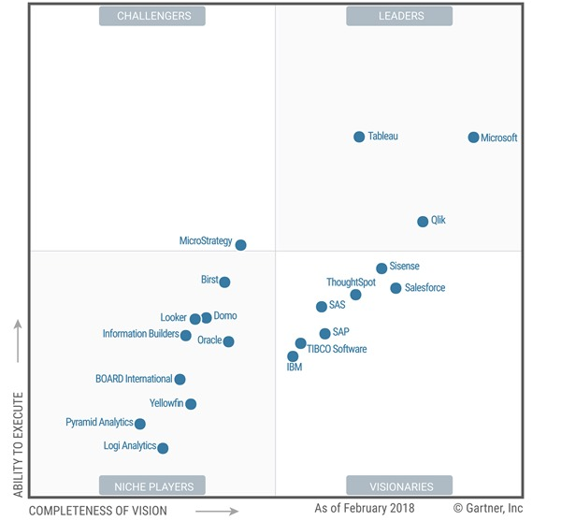
GARTNER
FEBRUARY 2018
Cuadrante Mágico para herramientas de BI y Analítica*

Slide 9
Las tendencias de Business Intelligence según la comunidad Tableau
10. Impacto de las humanidades
9. Los “seguros” de los datos
8. Gobernanza de la comunidad
7. Debate sobre multiplicidad de nubes
6. La promesa del NLP
5. El auge del director de datos
4. IoT + Ubicación
3. No le tema a la inteligencia artificial
2. Inversión en el sector académico
1. El rol del ingeniero de datos

Slide 10
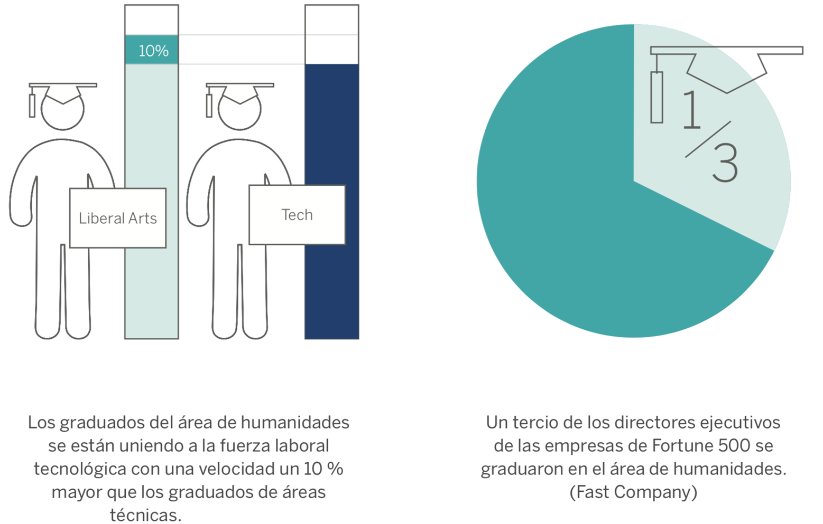
Historia de las Visualizaciones
10. Impacto de las humanidades
“Crear un dashboard y realizar análisis requiere cierta habilidad, pero hay algo que no se puede enseñar: la forma de contar una historia con los datos”. — JENNY RICHARDS, ARTISTA DE DATOS DE TABLEAU
(LinkedIn – 2017)

Slide 11
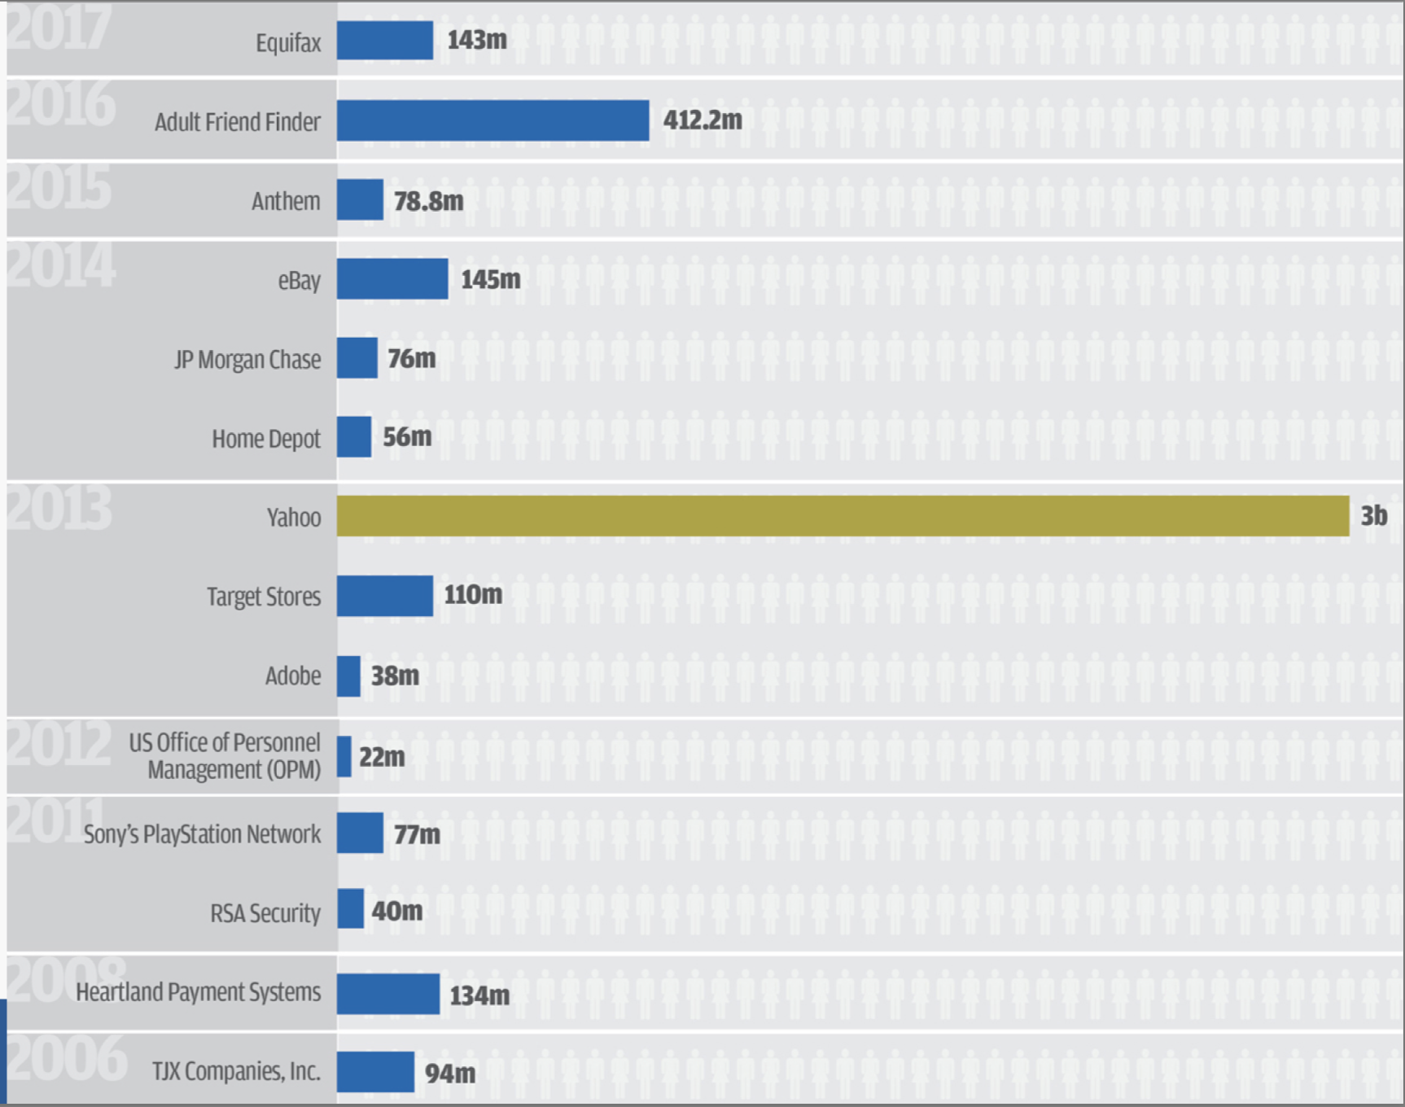
Historia de las Visualizaciones
9. El aseguramiento de los datos
“Debemos decidir cuál es el punto débil. ¿Cuál es el verdadero riesgo para su empresa?” — PETER CREGGER, DIRECTOR DE DATOS DE FNI

Slide 12
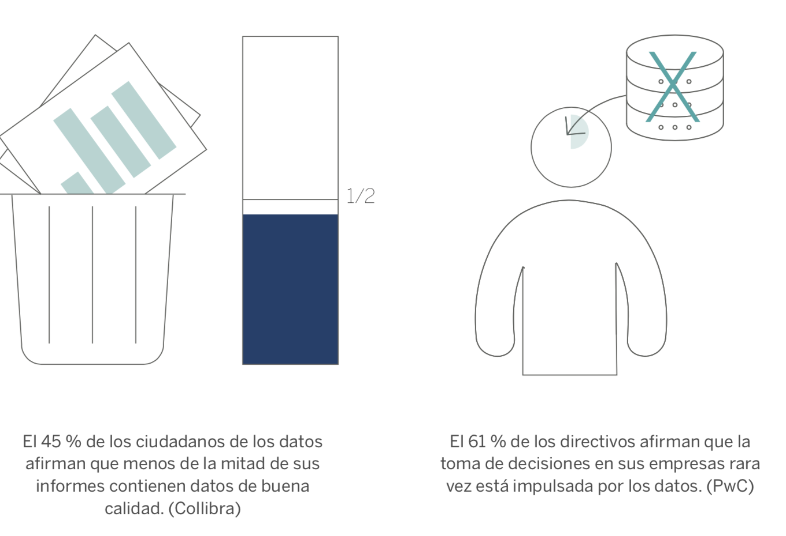
Historia de las Visualizaciones
8. La gobernanza de la comunidad
“La gobernanza consiste en aplicar la sabiduría colectiva para proporcionar los datos correctos a las personas adecuadas y evitar al mismo tiempo que accedan a ellos las personas indebidas”.
— ELLIE FIELDS, DIRECTORA DE DESARROLLO SÉNIOR DE TABLEAU

Slide 13
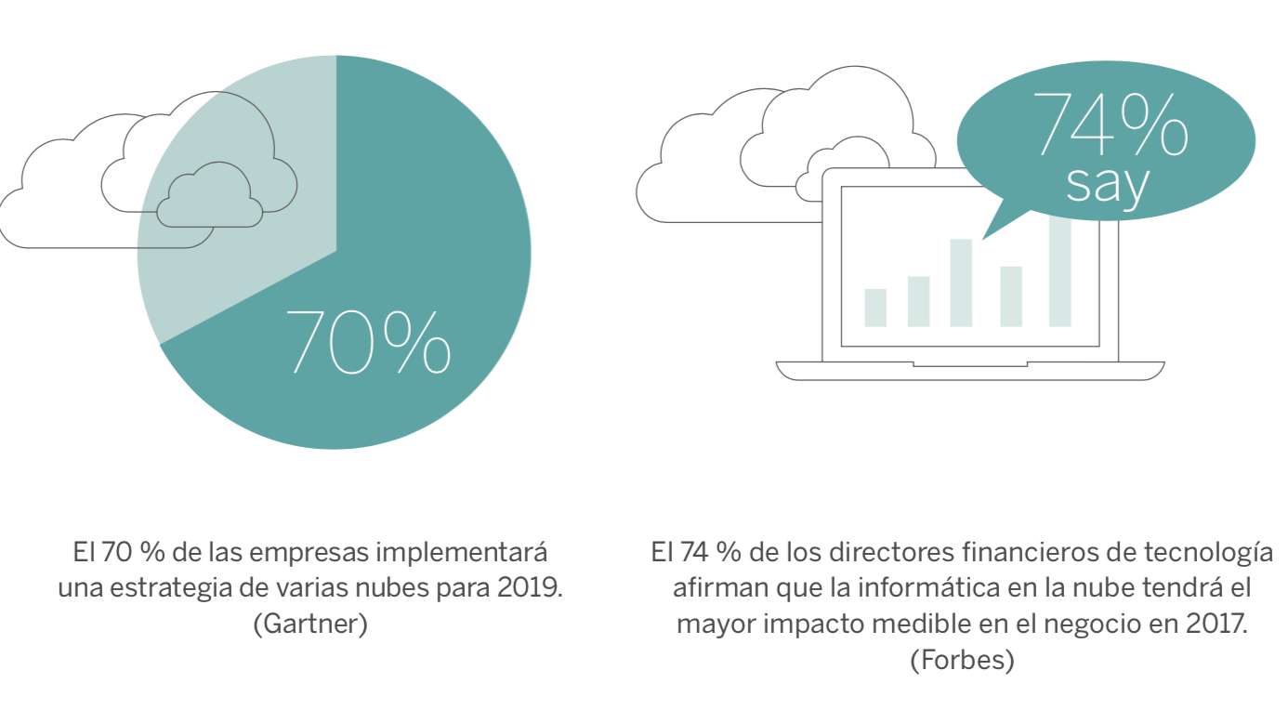
Historia de las Visualizaciones
7. Debate sobre multiplicidad de nubes
“Esta estrategia multinube o híbrida está adquiriendo cada vez más relevancia para ayudar a reducir el riesgo y proporcionar más opciones y flexibilidad a los clientes”. — FRANÇOIS AJENSTAT, DIRECTOR DE PRODUCTOS DE TABLEAU

Slide 14
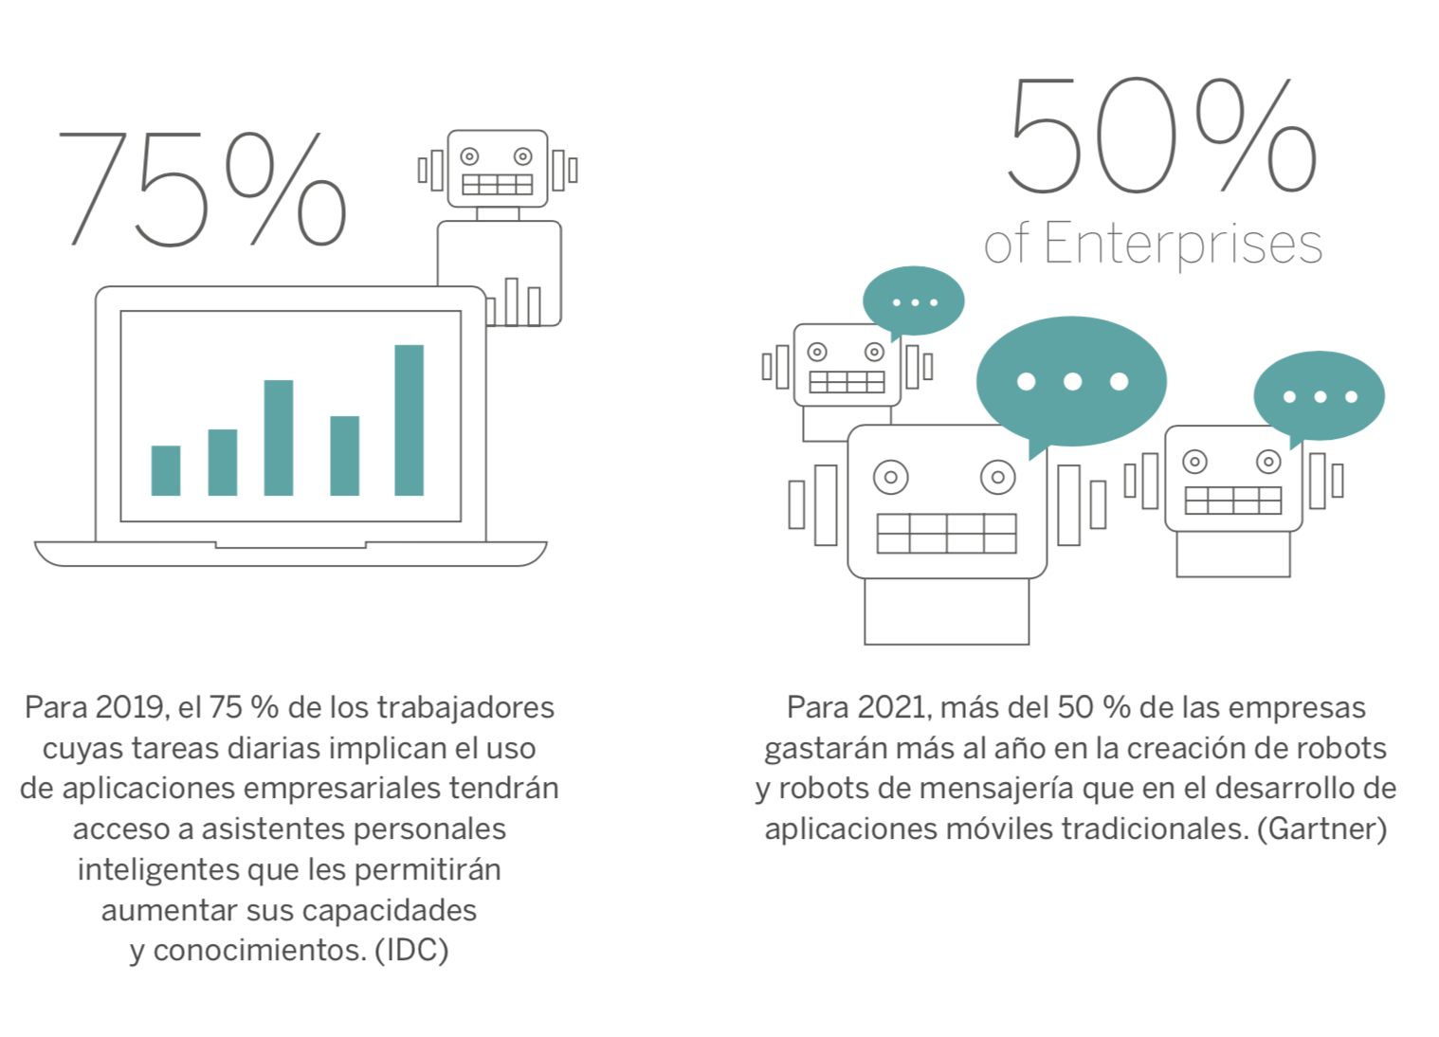
Historia de las Visualizaciones
6. La promesa del Natural
Language Processing
“El Procesamiento del Lenguaje Natural puede abrirle los ojos al analista y aumentarle la confianza en lo que puede hacer”.
— BRIAN ELROD, LÍDER DE ANÁLISIS DE DATOS DE MORTGAGE INVESTORS GROUP

Slide 15
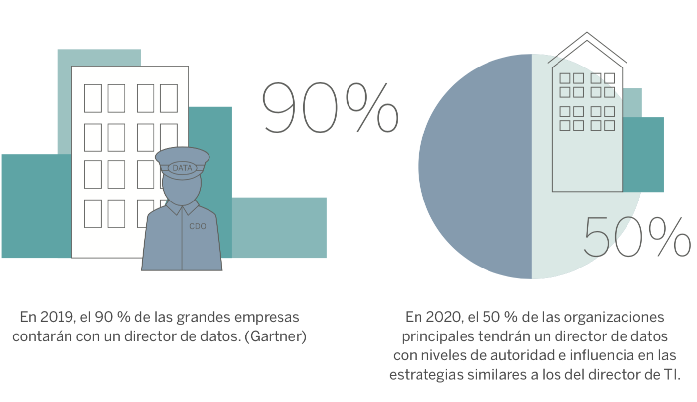
Historia de las Visualizaciones
5. El auge del director de datos

Slide 16
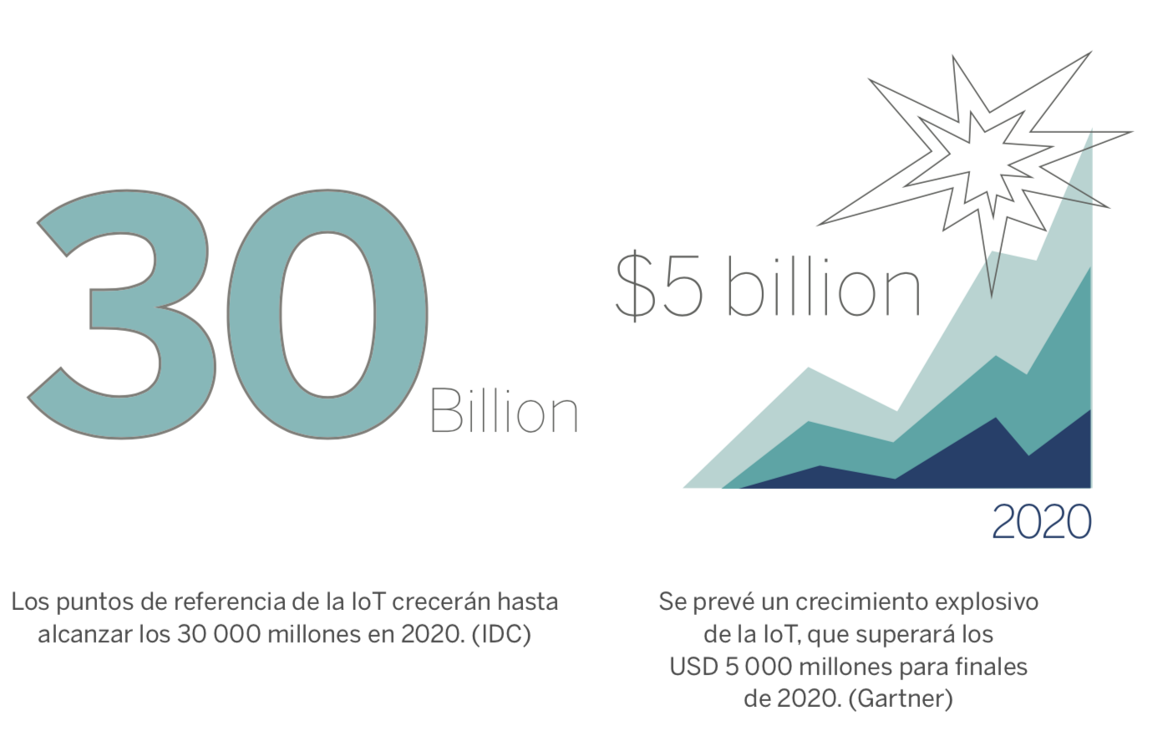
Historia de las Visualizaciones
4. IoT + Ubicación

Slide 17
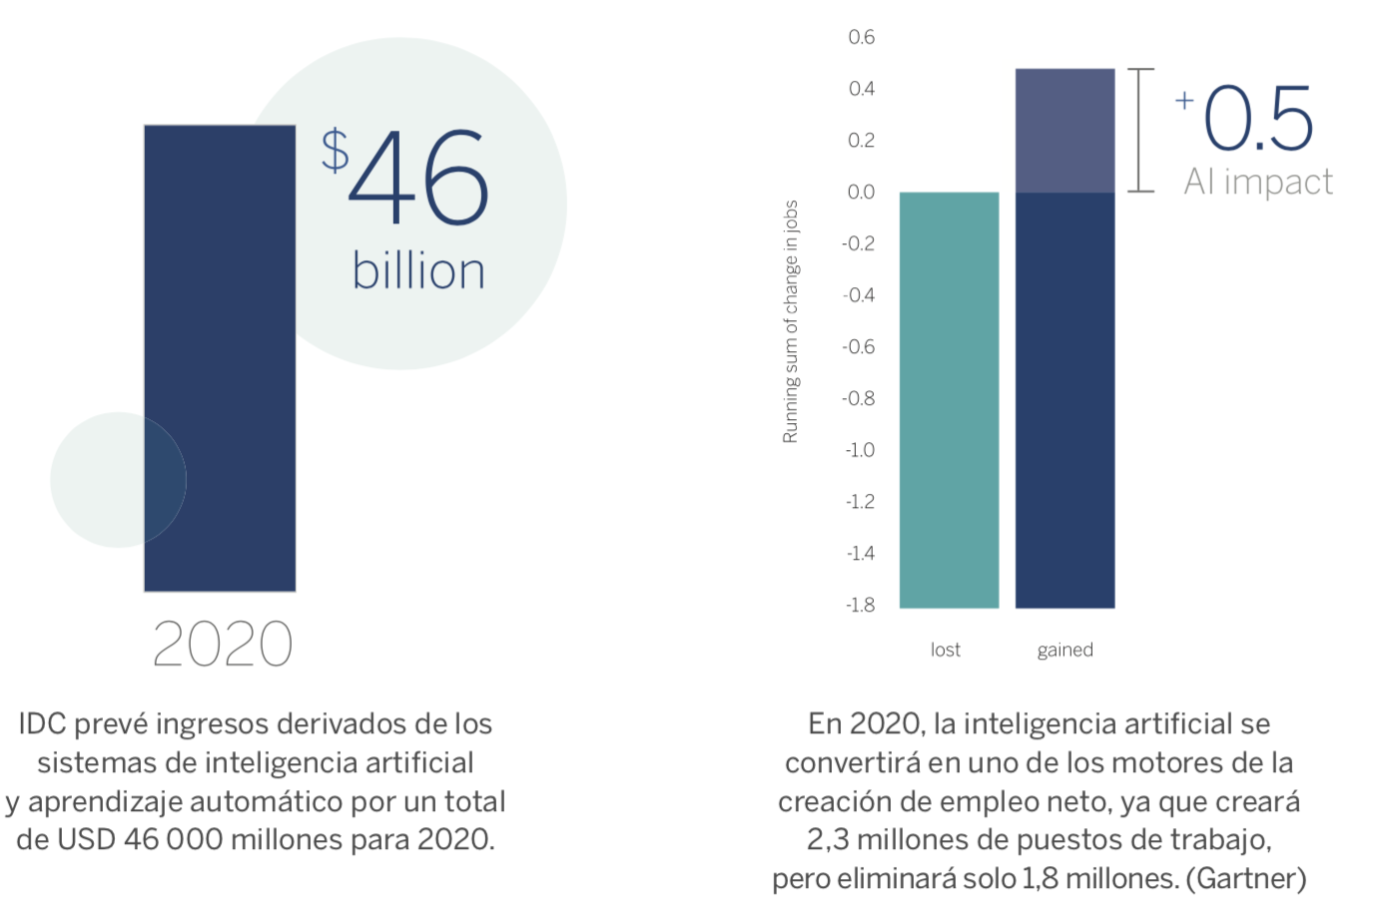
Historia de las Visualizaciones
3. No le tema a la Inteligencia Artificial

Slide 18
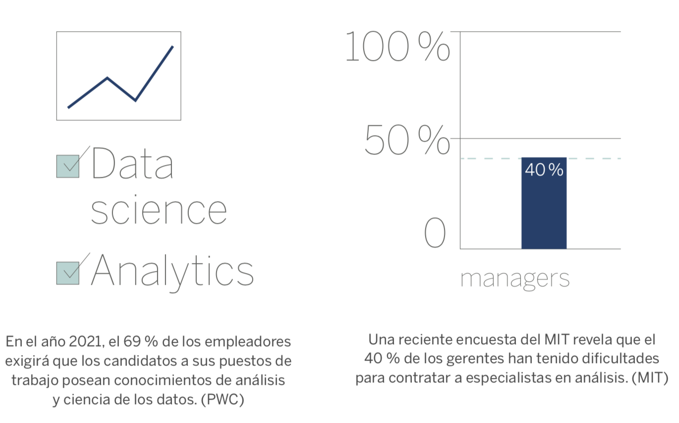
Historia de las Visualizaciones
2. Inversión en el sector académico

Slide 19
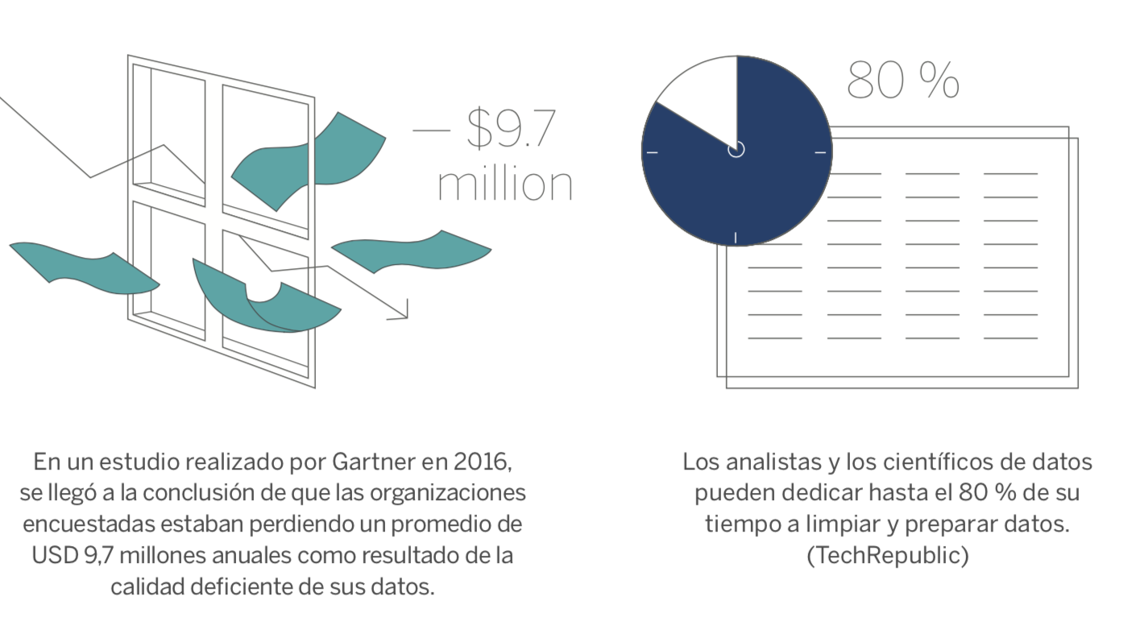
Historia de las Visualizaciones
1. El rol del ingeniero de datos

Slide 20
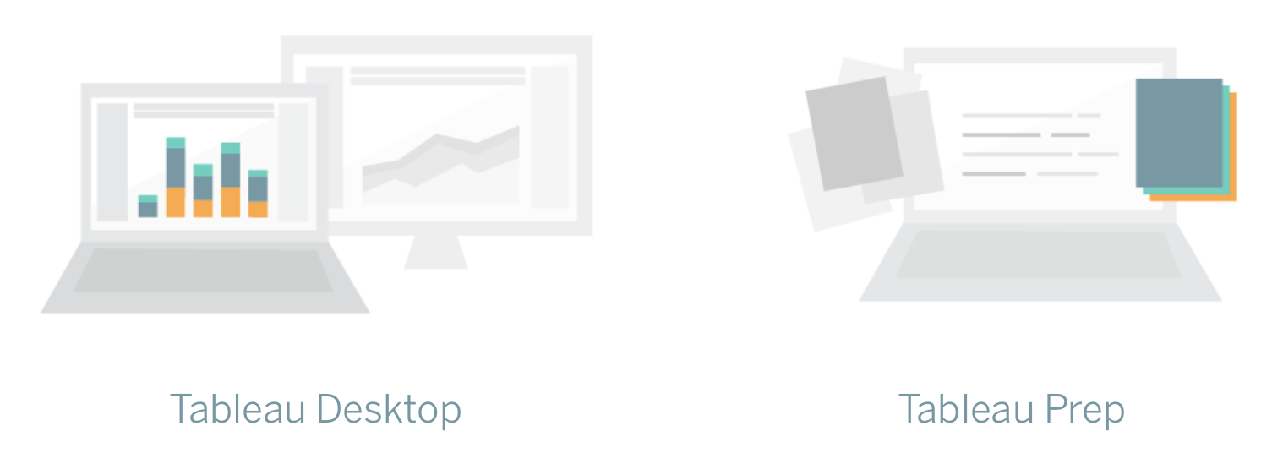
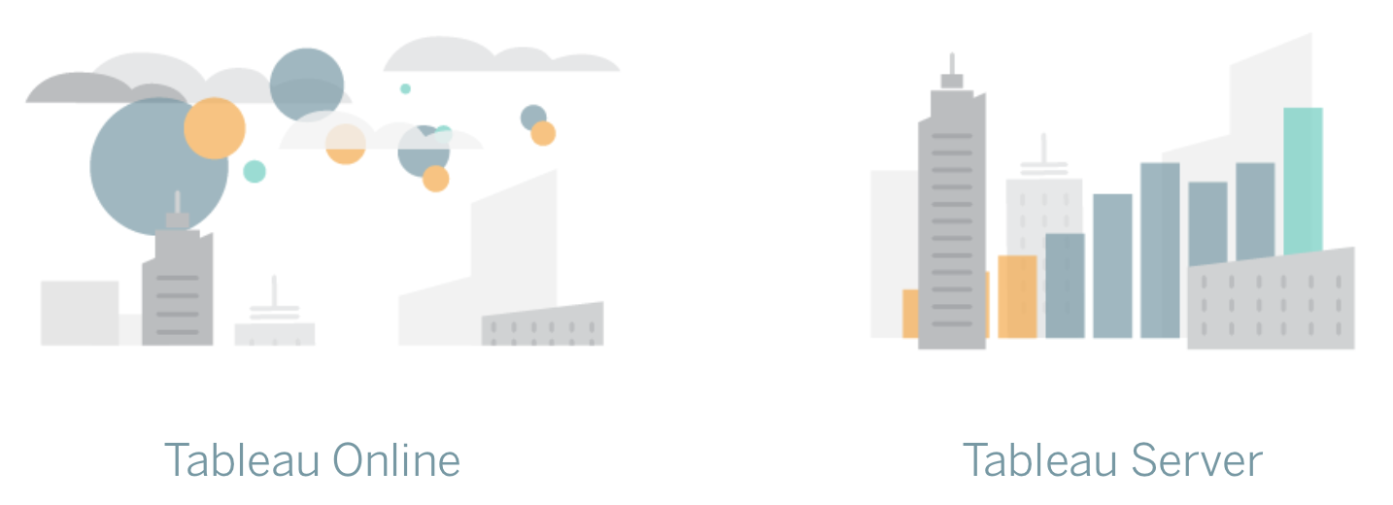
Historia de las Visualizaciones
Productos de Tableau

Slide 21
Foto:freepik
DEMO

Slide 22
Foto:freepik
CONCLUSIONES

Slide 23
Foto:freepik
PREGUNTAS

Slide 24
Foto:freepik
MUCHAS
GRACIAS
CARLOS JULIO LEON CAICEDO
cleon@mintic.gov.co
OMAR AGUILAR
oaguilar@analytilkus.com

